Slide 1
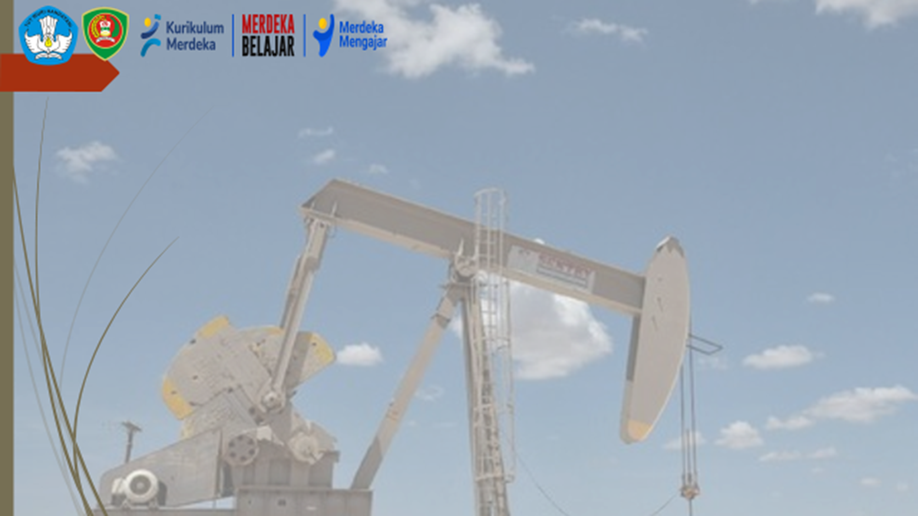


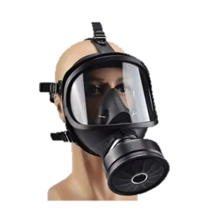
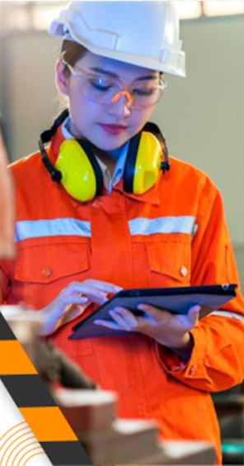

BREATHING APARATUS
(ALAT BANTU PERNAPASAN)

Slide 2

BAHAYA BAHAYA PERNAPASAN
1. Absorbsi bahan kimia kedalam tubuh manusia
Absorbsi (penyerapan) bahan kimia oleh tubuh dapat melalui :
• Saluran pernapasan (inhalation)
• Saluran pencernaan / mulut (peroral)
• Kulit
Dari berbagai kasus keracunan yang terjadi di industry kasus keracunan melalui pernapasanlah yang paling besar yaitu hampIr 90%, sedangkan sisanya melalui mulut dan kulit. berbicara masalah Breathing apparatus maka perlu kita bahas adalah system masuknya bahan kimia melalui saluran pernapasan, untuk itu terlebh dahulu kita harus mengetahui tentang anatomis dan fungsi saluran pernapasan.

Slide 3
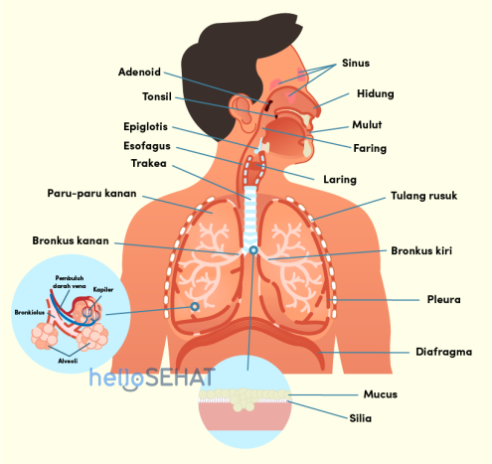
Sistem pernapasan manusia tersebut dapat dibagi menjadi dua bagian yaitu :
• Conductive Airways
• Respiratory Airways

Slide 4
a) Conductive Airways
Conductive Airways yaitu bagian sistem pernapasan yang hanya berfungsi sebagai jalannya pernapasan yang dimulai dai hidung sampai ke terminal bronchiole. Didalam saluran Conductive Airways ini kondisinya dalam keadaan basah / berlendir karena disana terdapat sel – sel Goblet yang menghasilkan mucus (lendir) Dimana dalam keadaan normal dapat memproduksi mucus sebanyak ±100cc/hari.
Selain itu pada setiap dinding saluran Conductive Airways ini dilengkapi dengan bulu getar (cilia) yang selalu bergerak ke atas seperti tanggaberjalan / escalator

Slide 5
b) Respiratory Airways
Respiratory Airways adalah bagian mulai dari terminal bronchiole sampai ke paru – paru dimanaparu-paru ini tersusun oleh berjuta sel alveoli, ditempat Respiratory Airways
Inilah tempat pertukaran gas terjadi, kita tahu bahwa bernapas membutuhkan oksigen (O2) keluar sudah berupa karbon dioksida (CO2), pada bagian Respiratory Airways ini berdinding amat tipis dan tidak dilengkapi dengan cilin maupun mucus.

Slide 6
2. Efek Pemaparan Bahan Kimia Melalui Pernapasan
Fraksi bahan kimia yang mempunyai potensial terbesar untuk masuk ke saluran pernapasan adalah jenis gas dan debu.
a. Pemaparan bahan kimia dalam bentuk gas Bahan kimia berbentuk gas dapat kita kelompokkan menjadi dua yaitu :
• Gas yang larut dalam air, (mis. Karbon dioksida, amoniak, Klorin dan oksigen
• Gas yang larut dalam lemak

Slide 7
b. Pemaparan bahan kimia berbentuk padat / debu
Lokasi penimbunan dan banyaknya partikel debu yang akan tertimbun didalam paru – paru dipengaruhi oleh anatomi pernapasan, ukuran partikel dan pola pernapasan.
Ukuran partikel sangat berperan pada proses penimbunan partikel di paru-paru. Partikel debu yang berukuran 20µ keatas hampir semuanya terhambat dirongga hidung, partikel debu yang berukuran 10µ sampai 20µ akan masuk kedalam saluran pernapasan bagian atas dan partikel debu yang berukuran 3µsampai 10µ akan berada pada saluran pernapasan bagian bawah sedangkan partikel debu yang berukuran 3 µ kebawah mempunyai potensi terbesar untuk masuk ke dalam paru-paru dan akan menetap selama bertahun – tahun atau diabsorbsi oleh cairan limfe untuk selanjutnya diteruskan ke peredaran darah dan dikeluarkan dari tubuh.

Slide 8
Partikel debu yang terdapat di bagian saluran pernapasan yang bercilia akan dikeluarkan kembali melalui Gerakan escalator dan waktu yang diperlukan berkisar beberapa menit sampai beberapa jam melalui bersin. Sedangkan partikel yang menetap di paru-paru akan dapat menyebabkan penyakit kanker paru bila partikel debu tersebut termasuk golongan debu carcinogenic, yaitu debu yang berpotensi menimbulkan penyakit kanker seperti : asbes, silica, besi, kapas dll. Hal tersebut ratarata timbul setelah 10 tahun keatas dikarenakan ternyata luas permukaan paru-paru kita sangat luas yaitu sekitar 700 ft2 sampai 1100ft2
.

Slide 9
ALAT PELINDUNG PERNAPASAN
A. Alat Pelindung Pernapasan
Untuk memberikan perlindungan terhadap karyawan yang berada atau sedang melakukan pekerjaan yang berhubungan dengan umber bahaya tersebut baik dalam waktu singkat maupun lama, harus disediakan alat pelindung pernapasan yang sesuai dengan resiko bahayanya.

Slide 10
Pada dasarnya alat pelindung pernapasan dibagi menjadi dua golongan yaitu :
• Air Purifying Respirator
• Air Supplying Respirator

Slide 11
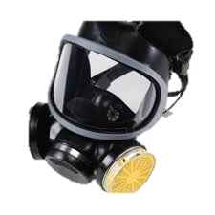
1) Air Purifying Respirator
Alat pelindung pernapasan ini bekerja dengan cara memurnikan atau menyaring bahan kimia yang ada di udara.jenis ini berdasarkan cara kerjanya dapat dibedakan menjadi:
• Chemical Respirator (gas – gas beracun)
• Mechanical Respirator (debu – debu berbahaya)
• Kombinasi Chemical & Mechanical Respirator
Syarat penggunaan Purifying Respirator ini adalah :
• Kadar oksigen (O2) harus diatas 19,5 %
• Dianjurkan untuk toksisitas rendah dan sedang

Slide 12
2) Air Suppliying Respirator
Berbeda dengan air purifying respirator, alat pelindung pernapasan ini tidak dilengkapi dengan filter / canister. Cara respirator ini melindungi si pemakai dari bahaya pemaparan bahan-bahan kimia yang toksik atau sangat toksik atau dari bahaya kekurangan oksigen (defisiensi oksigen) dengan mensuplai udara atau oksigen dari compressed air /oxygen (silinder / compressor) yang dilengkapi dengan alat pengatur tekanan / pressure regulator.
Secara garis besar alat ini dapat dibagi dua golongan yaitu :
• Airline Respirator
• Self Contained Breathing Apparatus (SCBA)

Slide 13
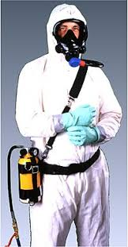
a) Airline Respirator
Respirator ini terdiri dari full atau half mask,pipa udara (air line) dan silinder atau kompresor udara yang dilengkapi dengan alat pengatur tekanan yang mengatur dari tekanan tinggi menjadi tekanan sedang (regulator) atau rendah (demand valve).

Slide 14
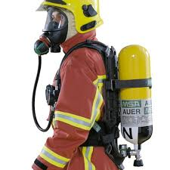
b. Self Contained Breathing Apparatus (SCBA)
SCBA (Self Contained Breathing Apparatus) adalah alat pelindung pernapasan yang berisi udara bersih atau oksigen yang tersimpan dalam tabung. Alat ini memungkinkan pengguna untuk bernapas di lingkungan yang tidak aman, seperti di tempat yang berisiko terpapar asap, gas beracun, atau kekurangan oksigen.

Slide 15
Berdasarkan cara kerjanya dapat dibagi menjadi dua yaitu :
• Open Circuit SCBA
• Closed Circuit SCBA

Slide 16
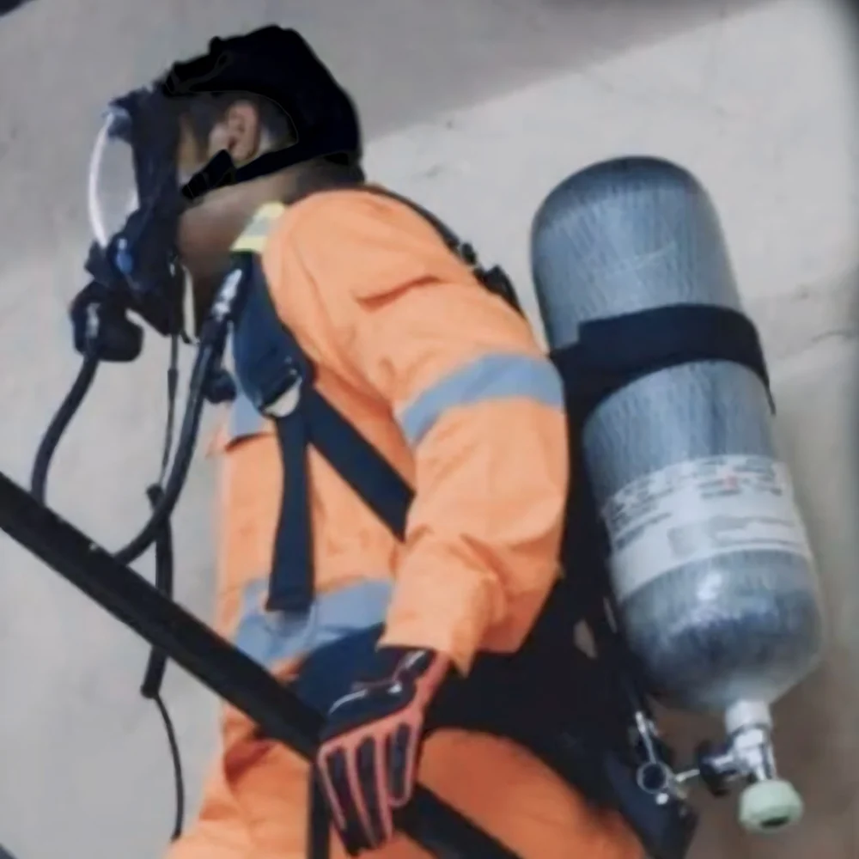
1) Open Circuit SCBA
jenis SCBA ini terdiri dari silinder udara atau oksigen
yang bertekanan, pipa udara (air line), alat pengukur
tekanan dan full face mask.
Tipe SCBA ini adalah yang paling sering digunakan,
dimana dapat mensuplai udara sampai ± 45 menit yang terbagi atas working duration 35 menit dan safety margin 10 menit, namun lama pemakaian ini masih dipengaruhi oleh aktivitas fisik dan tingkat stress yang dialami oleh si pemakai, sehingga dapat mengurangi lama waktu pemakaian.

Slide 17
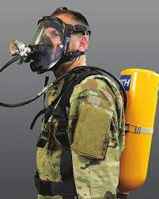
2) Closed Circuit SCBA
Pada closed circuit SCBA ini udara expirasi tidak dikeluarkan ke udara atmosfer melainkan digunakan kembali setelah CO2 dari udara pernapasan tersebut diabsorbsi oleh suatu bahan kimia yang terdapat pada alat ini. Service life dari alat ini dapat mencapai 4 jam.
Komponen – komponennya antara lain silinder oksigen bertekanan yang relative kecil, klep pengatur tekanan, suatu kantong untuk udara pernapasan (breathing bag), face piece dan suatu adsorbent untuk mengadsorbsi CO2 dari udara expirasi
Closed Circuit SCBA umumnya digunakan disaat membutuhkan pasokan gas pernapasan lebih lama.

Slide 18
PROSEDUR PENGGUNAAN SCBA
SCBA sebelum digunakan perlu dilakukan pemeriksaan, yaitu :
Pemeriksaan tekanan tinggi (high pressure test)
&
Pemeriksaan tekanan rendah (low pressure test).

Slide 19
1) Pemeriksaan Tekanan Tinggi
• Buka kerangan utama dengan pelan – pelan, pemeriksa tekanannya pada manometer, bila tekanannya kurang dari 5/6 working pressure maka ini botol tidak boleh digunakan untuk operasi.
• Periksalah jarum manometer, jika sudah menunjukkan angka maksimum tutuplah kembali kerangan utama.
• Perhatikan manometer bila tekanannya turun 10 bar atau lebih selama 1 menit (ada kebocoran) maka sambungan – sambungan yang dipasang harus diperiksa kembali.
• Buka by-passs dengan pelan yang terletak pada deman regulator dan perhatikan suling (warning whistle) yang akan berbunyi pada tekanan sekitar 40 – 50 bar.

Slide 20
2) Pemeriksaan Tekanan Rendah
Buat kerangan utama dan pakailah face mask
Kuatkan ikatan head strap, mulai dari bawah, Tengah dan yang terakhir bagian atas.
Bernapaslah seperti biasa.
Tangan kiri memegang manometer, sambil melihat jarum penunjuk tekanan.
Tutup kembali kerangan utama dengan tangan kanan yang tetap berada didekat kerangan utama.
Bernapas terus :
– Perhatikan manometer dan pada angka berapa suling berbunyi
– Bernapas terus sampai jarum manometer menunjuk angka nol, dan goyangkanlah kepala kekiri, kekanan, dan keatas sambil bernapas, bila tidak ada kebocoran disekitar muka maka alat ini siap dipakai

Slide 21
MERAKIT SCBA
Atur sebaik mungkin letak hardness pembawa SCBA
• Longgarkan sabuk penggendong dan sabuk ikat pinggang
• Ambil botol BA yang sudah tersedia
• Buang udara sedikit dari botol
• Hubungkan penyambung selang dengan botol
• Ikatlah botol pada hardness
• Sambung facemask dengan Demand Valve
• Longgarkan headstrap

Slide 22
PEMASANGAN SCBA
• Berdirikan botol BA dalam keadaan terbalik
• Masukkan lengan kiri dan kanan kerangkaian hardness yang tersedia
• Betulkan kedudukan BA set dipunggung dengan posisi yang nyaman
• Ikatkan sabuk pinggangnya

Slide 23
CARA BERJALAN DENGAN SCBA
1) Berjalan tanpa menggunakan tali penunjuk (Guide Line)
Satu tangan diulurkan kedepan muka / badandengan telapak tangan menghadap kedalam.
Satu tangan berada didepan face mask dengan jarak ± 10cm
Berjalan dengan menggeser kaki, berat badan bertumpu di kaki belakang dan jangan sekali-kali melangkahkan kaki.

Slide 24
2) Berjalan dengan menggunakan tali penunjuk (Guide Line)
• Berjalan sesuai prinsip “1” tersebut diatas
• Telusuri tali
• Perhatikan simpul pada tali
3) Pemakaian SCBA pada saat terjebak
• Hentikan semua kegiatan
• Tetap tenangkan pikiran
• Aturlah pernapasan sehemat mungkin
• Usahakan hubungan dengan pengawas dengan menggunakan :
Alat komunikasi tersedia
Distress Signal Unit (DSU)

Slide 25
4) Hal – hal lain yang perlu diperhatikan
• Cek / test SCBA sebelum dioperasikan
• Pemakaian SCBA sewaktu beroperasi minimum 2 orang
• Harus ada regu bantuan diluar yang siap siaga
• Jangan sekali – kali membentur botol BA secara keras
• Perhitungkan waktu dengan persediaan isi udara dalam botol
• Jangan panik

Slide 26
PERHITUNGAN PEMAKAIAN SCBA
Pada penggunaan SCBA kita mengenal beberapa istilah berikut ini :
Full Duration (FD), yaitu waktu penggunaan dari tekanan penuh sampai udara dalam tabung habis.
Safety Margin (SM), yaitu waktu penggunaan dari mulai peluit (warning whistle) berbunyi sampai udara dalam tabung habis.
Working Duration (WD), yaitu waktu yang digunakan untuk bekerja atau melakukan aktifitas, dimulai dari tekanan penuh hingga peluit (warning whistle) berbunyi.

Slide 27
3. Inhalation Standard (IS), yaitu kebutuhan udara untuk kebutuhan bernapas manusia ± 40 lt/mnt.BAR
4. Full Pressure (FP), yaitu tekanan tabung penuh sesuai tekanan kerjanya
5. Standard Pressure (SP), yaitu besaran tekanan pada waktu peluit (warning whistle) mulai berbunyi, hal ini bias di lihat di pressure gauge

Slide 28
Sehingga bila diketahui Volume tabung SCBA 9 liter, tekanan 200 BAR
dan peluit berbunyi pada tekanan 45 BAR, maka dapat dihitung sbb :
WD = FD – SM
FD = Volume x FP / IS
= 9 lt x 200 BAR / 40 lt/mnt.BAR
= 45 mnt
SM = Volume x SP / IS
= 9 lt x 45 BAR / 40 lt/mnt.BAR
= 10,125 mnt
Jadi, Working Duration nya
= (45 – 10 ) mnt
= 35 mnt
Artinya SCBA diatas bias dipakai bekerja selama 35 menit dan mulai peluit berbunyi kita mempunyai waktu untuk segera meninggalkan tempat kerja untuk menghindari bahaya keracunan atau defisiensi oksigen dalam waktu ±10 menit.

Slide 29
TERIMA KASIH

